Slide 1
Готовимся к ЕГЭ-2015 по математике. ЕГЭ- 2014. основная волна 5.06.2014 вариант 1 часть С
Учитель математики МБОУ СОШ № 143
г. Красноярска
Князькина Т. В.

Slide 2
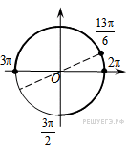
С1 а) Решите уравнение
б) Укажите корни этого уравнения, принадлежащие отрезку
Решение.
а) Преобразуем исходное уравнение:
б) С помощью числовой окружности отберём корни, принадлежащие отрезку
Получим числа:
Ответ: а) б)

Slide 3
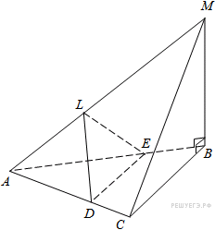
С2: В треугольной пирамиде MABC основанием является правильный треугольник ABC, ребро MB перпендикулярно плоскости основания, стороны основания равны 3, а ребро MB равно 6. На ребре AC находится точка D, на ребре AB точка E, а на ребре AM— точка L. Известно, что AD = AL = 2, и BE = 1. Найдите площадь сечения пирамиды плоскостью, проходящей через точки E, D и L.
Решение.
Рассмотрим треугольники AMB и AMC: они прямоугольные, имеют общую сторону MB и равные стороны AB и BC, следовательно, эти треугольники равны по двум катетам, значит, AM=MC=6. Рассмотрим треугольник AMC воспользовавшись теоремой косинусов найдём косинус угла CAM:
Из треугольника ADL найдем сторону LD:
Рассмотрим прямоугольный треугольник AMB. Найдем косинус угла MAB:
Из треугольника ALE найдем сторону LE:

Slide 4
В треугольнике ADE AE=ED, следовательно, он равнобедренный, углы при основании равны. Угол CAB равен 60º, значит ∟ADE=∟AED=60º. Следовательно, ∆ADE- равносторонний, AD=AE=DE=2.
Опустим высоту EH в равнобедренном треугольнике LDE на основание LD. Найдем EH:
Треугольник DLE – искомое сечение, найдем его площадь:
Ответ:
Примечание. Площадь треугольника можно было найти по формуле Герона:

Slide 5
С3 Решите систему неравенств:
Решение.
Решим первое неравенство системы. Пусть тогда имеем:
откуда
Решение первого неравенства
Решим второе неравенство методом интервалов. Поскольку корнями уравнения являются числа −4 и 1, левая часть неравенства обращается в нуль в точках −4, 0 и 1. Учитывая, что

Slide 6
определим знаки левой части на ОДЗ (см. рис.):
Тем самым, ответ ко второму неравенству системы
Пересекая решения обоих неравенств, получаем ответ:
Ответ:
С4 В остроугольном треугольнике ABC провели высоту BH из точки H, на
стороны AB и BC опустили перпендикуляры HK и HM соответственно.
а) Докажите, что треугольник MBK подобен треугольнику ABC.
б) Найдите отношение площади треугольника MBK к площади
четырёхугольника AKMC, если BH = 2, а радиус окружности, описанной около
треугольника ABC равен 4.

Slide 7
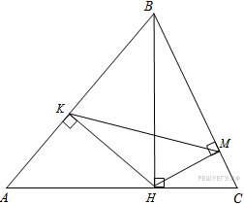
Решение.
а) Пусть угол Углы BAC и KHB равны, как углы с взаимно перпендикулярными сторонами. Рассмотрим четырёхугольник BKHM, следовательно, четырёхугольник BKHM вписан в окружность. Значит, углы KHB и KBM— вписанные, опирающиеся на одну и ту же дугу, следовательно, они равны. Таким образом,
Треугольники ABC и MBK имеют общий угол B и значит, эти треугольники подобны по двум углам.

Slide 8
б) Из прямоугольного треугольника BKH находим, что
Для треугольника АВС справедливо равенство
Учитывая, что , получаем:
Стороны ВС и ВК- сходственные в подобных треугольниках АВС и МВК, следовательно, их коэффициент подобия
Найдем отношение площади треугольника МВК к площади четырехугольника АКМС:
Ответ:
С5 Найдите все значения параметра a, при которых уравнение
имеет ровно два решения.
Решение.
Пусть тогда исходное уравнение принимает вид:

Slide 9
Откуда
Значит, решение исходного уравнения – это решение уравнений
или Исследуем сколько решений имеет уравнение
в зависимости от a и b. Заметим, что слева стоит сумма модулей, то есть
при решений нет. Запишем уравнение в виде
Левая часть этого уравнения- график модуля с вершиной в точке (-2; 0), график
правой части – график модуля, отраженный относительно оси Ox, с вершиной в
Точке (a;b). Это уравнение будет иметь два решения, если одновременно прямая
лежит правее прямой и прямая лежит левее
прямой Это достигается условиями и
Таким образом, уравнение совокупности имеет два решения при условии

Slide 10
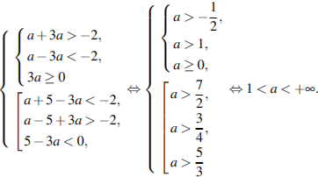
Если вершина (a,b) находится внутри части плоскости отсекаемой графиком
y=|x+2|, то уравнение имеет два решения, если прямые y=-x-2 и y=-x+a+b совпадают
или прямые y=x+2 и y=x-a+b совпадают, то уравнение имеет бесконечно много
решений, если вершина (a,b) совпадает с точкой (−2; 0), то уравнение имеет одно
решение.
Таким образом, исходное уравнение имеет ровно два решения, если одно из
уравнений совокупности имеет два решения, а второе не имеет решений, либо если
каждое из уравнений совокупности имеет два решения, но эти решения совпадают.
Разберём каждый из этих случаев.
Первый случай. При a+b>-2 или b-a<-2, или b<0 уравнение совокупности решений не имеет. Таким
образом исходное уравнение имеет два решения, если первое уравнение имеет два
решения, а второе — не имеет, либо наоборот. В случае, когда первое уравнение
верно система условий имеет вид:

Slide 11
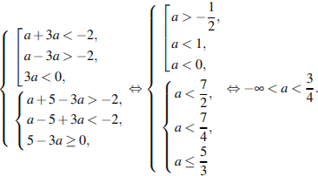
В случае, когда второе уравнение верно система условий имеет вид:
Второй случай. Решения совпадут, если совпадут уравнения, то есть. Если 3a=5-3a, откуда
a=5/6. При данном значении a оба уравнения принимают вид:
То есть уравнение имеет только одно решение при а равном 5/6.
Таким образом, уравнение имеет ровно два решения при значениях а:
Ответ:

Slide 12
С6 На сайте проводится опрос, кого из футболистов посетители сайта считают лучшим по
итогам сезона. Каждый посетитель голосует за одного футболиста. На сайте отображается
рейтинг каждого футболиста – доля голосов, отданных за него, в процентах, округленная до
целого числа. Например, числа 9,3, 10,5 и 12,7 округляются до 9, 11 и 13 соответственно.
а) Всего проголосовало 11 посетителей сайта. Мог ли рейтинг некоторого футболиста быть
равным 38?
б) Пусть посетители сайта отдавали голоса за одного из трех футболистов. Могло ли быть так,
что все три футболиста получили разное число голосов, но их рейтинги одинаковы?
в) На сайте отображалось, что рейтинг некоторого футболиста равен 5. Это число не
изменилось и после того, как Вася отдал свой голос за этого футболиста. При каком
наименьшем числе отданных за всех футболистов голосов, включая Васин голос, такое
возможно?
Решение.
а) Пусть — число посетителей, проголосовавших за футболиста. Заметим, что рейтинг
футболиста будет равен 38, если доля голосов, отданных за него, лежит в пределах от 37,5%
до 38,5%. Таким образом, получаем двойное неравенство:

Slide 13
Число k-целое, следовательно, оно не может лежать в полученном интервале.
б) Пусть число проголосовавших равно 999. Из них за первого футболиста-332 человека, за второго-333, за третьег334. Тогда рейтинги каждого из них равны 33%.
в) Пусть k- число голосов, отданных за футболиста, включая Васин голос, n- общее число голосов. Заметим, что после того как Вася отдал свой голос за данного футболиста, доля голосов, отданных за этого футболиста увеличилась, а рейтинг нет, получаем:
Представляя в виде системы двух неравенств получим:
Так как n- целое число, то n≥96. Учитывая, что должны выполняться все неравенства системы, получим:

Slide 14
Так как k-целое, то k≥6. Тогда из неравенства 200k<11n получаем:
Следовательно, n≥110. Значит, минимальное число проголосовавших при условиях, данных в
Задаче равно 110.
Ответ: 110.

